Slide 1
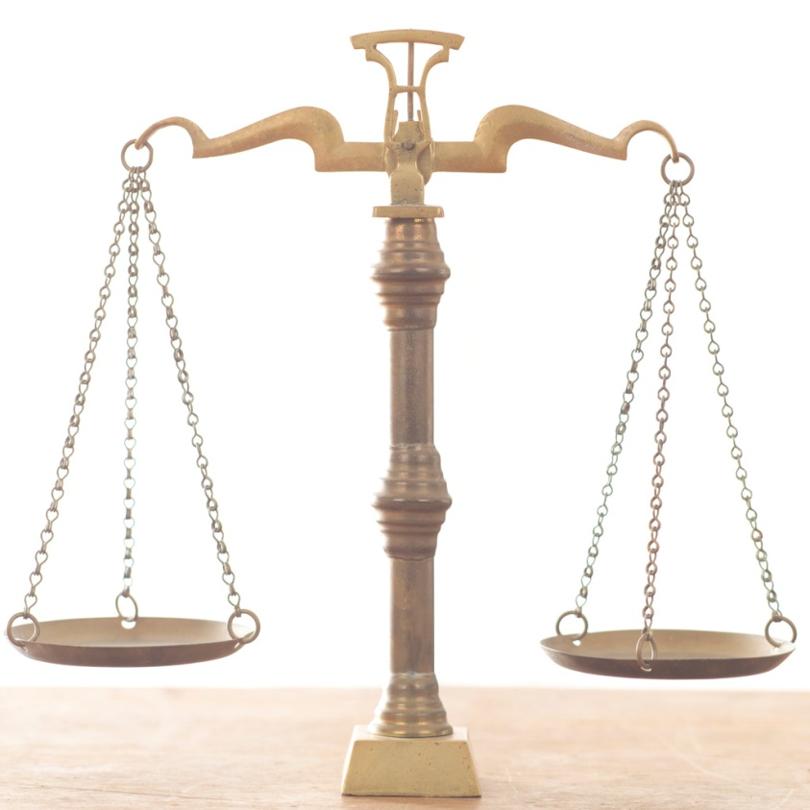
Презентация по профилактике правонарушений и преступлений среди несовершеннолетних.
ПРАВОНАРУШЕНИЯ И ОТВЕСТВЕННОСТЬ
Подготовила: соц. педагог Ашанбаева М.

Slide 2
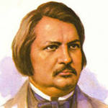
Ничто так плохо не знаем, как то, что каждый должен з то нать: закон.
Бальзак О.
(Французский писатель)

Slide 3
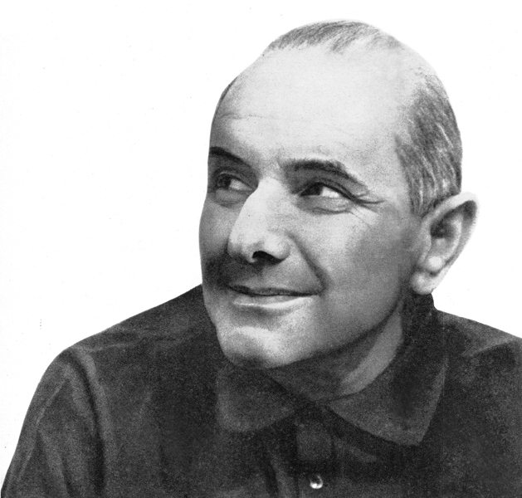
«Незнание закона не освобождает от ответственности. А вот знание - нередко освобождает.»
Станислав Ежи Лец
выдающийся польский поэт, философ, писатель- сатирик.

Slide 4
Норма морали (см. Мораль) — правило поведения, строго и конкретно предписывающее человеку, какие поступки он должен (или не должен) совершать.
Вместе с тем при всей своей конкретности и строгости нормы морали лишь образец должного поведения, идеальное руководство моральной деятельностью.

Slide 5
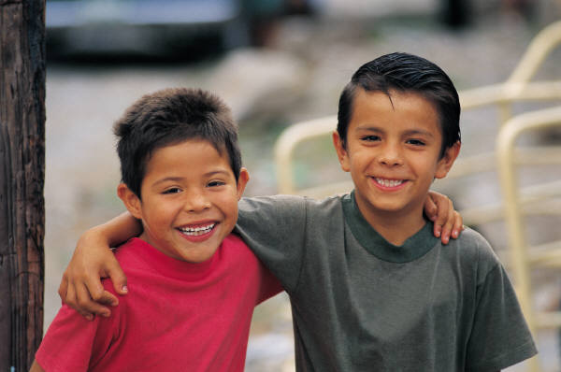
Норма права — это общеобязательное правило, установленное государством и обеспеченное его принудительной силой.
Нормы права регулируют взаимоотношения как отдельных лиц, так и организаций.

Slide 6
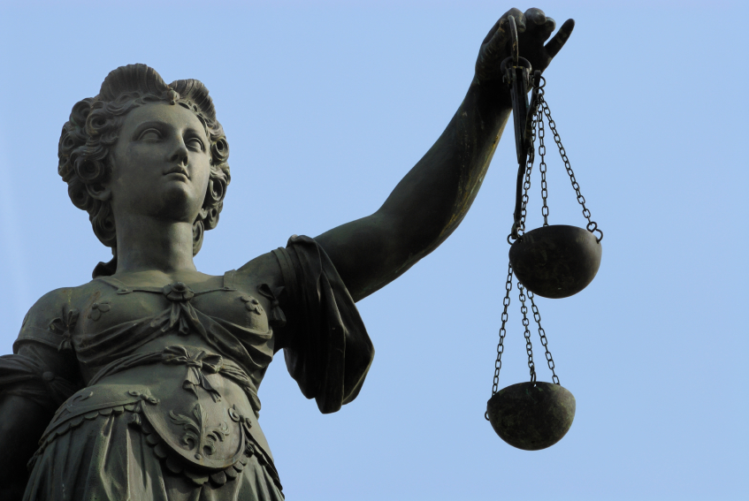
Нормы права наделяют субъектов права юридическими (закрепленными в законе) правами и обязанностями.
Регулирующая роль нормы состоит в том, что субъект права действует в соответствии с ее (нормы) предписаниями или требует от других лиц соответствующего поведения

Slide 7
Нарушение ее требований вызывает необходимость государственного принуждения (т. е. необходимость заставить правонарушителя исполнять требование нормы) путем применения силы правоохранительных органов.

Slide 8

Правонарушение — это любое деяние (действие или бездействие), нарушающее какие-либо нормы права.
Признаки правонарушения
П
Р
А
В
О
Н
А
Р
У
Ш
Е
Н
И
Е
Это всегда деяние, т. е. действие (кража, драка, взятка, угон, оскорбление, избиение, мошенничество, клевета, разбой и т. д.) или бездействие (когда обязан был что-то сделать, но не сделал: не оказал помощи (врач), не взял билет, не заплатил налоги, не явился на работу (совершил прогул) и т. д.). Мысли (поскольку это не деяния) не относятся к правонарушениям.

Slide 9
Преступление — наиболее опасный вид правонарушений, это запрещенное уголовным правом общественно опасное виновное деяние, влекущее за собой наказание
Признаки преступления
П
Р
Е
С
Т
У
П
Л
Е
Н
И
Е
Это только поступок, деяние (действие или бездействие), а не мысли
Это всегда общественно опасное деяние.
Это всегда противоправное деяние, запрещенное уголовным правом.
Это деяние, за которое в уголовном праве предусмотрено точно определенное наказание (т.е. мера государственного принуждения, назначенная по суду, - штраф, лишение свободы и т.д.)

Slide 10
Уголовная ответственность — наиболее строгий вид юридической ответственности. Она является правовым последствием совершения преступления и заключается в применении к виновному мер уголовно-правового принуждения (воздействия).
Формы уголовной ответственности
Без назначения наказания
С назначением наказания
уголовная ответственность ограничивается осуждением лица (т. е. суд выносит обвинительный приговор) без назначения наказания. Виновному могут быть назначены принудительные меры медицинского характера (например, с наступлением психического расстройства или другого тяжелого заболевания).
в содержание уголовной ответственности включается не только осуждение лица, но и применение к нему наказания в виде штрафа, конфискации имущества, лишения свободы и др.

Slide 11
Ваш правовой статус от 6 до 14 лет.
Права | Обязанности | Ответственность
На заботу и воспитание родителями. На всестороннее развитие и уважение человеческого достоинства. Выражать свое мнение при решений в семье любого вопроса. На защиту своих прав и законных интересов родителями, на участие в детском общественном объединении. На самостоятельное обращение в орган опеки и попечительства за защитой своих прав. Совершать мелкие бытовые сделки | Слушать родителей. Соблюдать правила поведения в школе, дома и общественных местах. Получить основное общее образование. Соблюдать устав детского общественного объединения | Перед родителями. Перед своей совестью. Перед преподавателями, администрацией школы. За совершение общественно-опасных действий, бродяжничество, уклонение от учебы. Перед детским общественным объединением и его участниками. С 11 лет помещение в специальное воспитательное учреждение для детей и подростков (спецшкола, специнтернат) в случае злостного нарушения правил поведения.

Slide 12
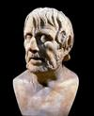
Всякий разумный человек наказывает не потому, что был совершен проступок, а для того, чтобы он не совершался впредь.
Луций Анней Сенека крупнейший римский философ

